Slide 1


感谢有你 一路同行
自我风采展示ppt模板

Slide 2

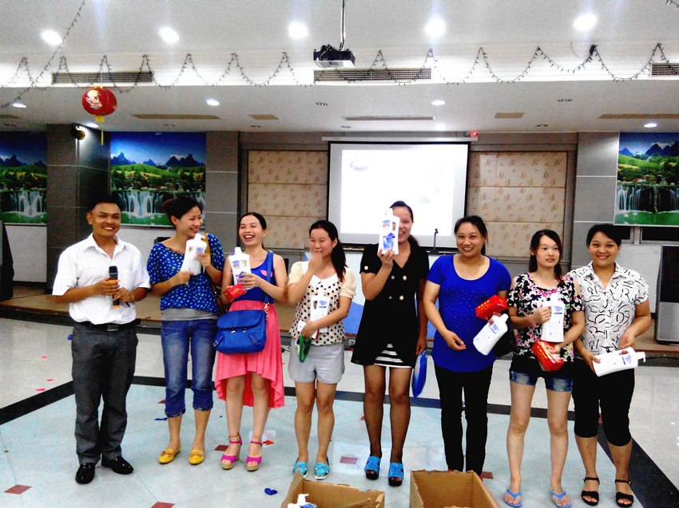
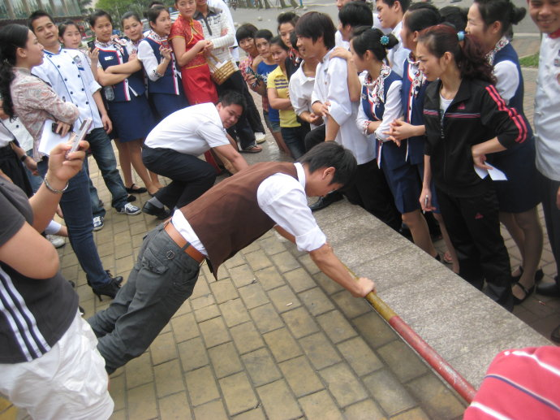
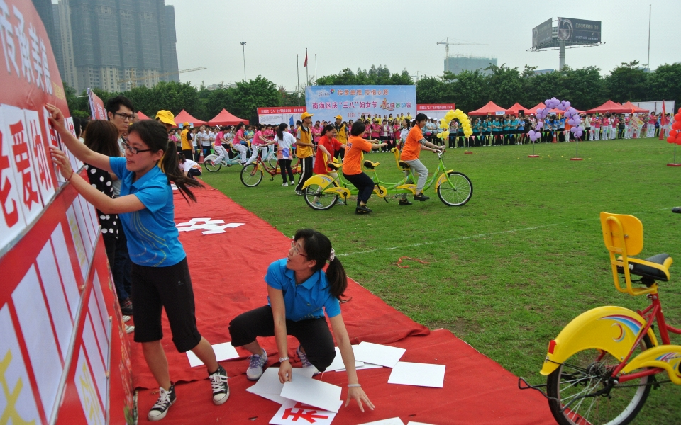
集体CS野战
庆功活动
活动比赛
爱心募捐

Slide 3
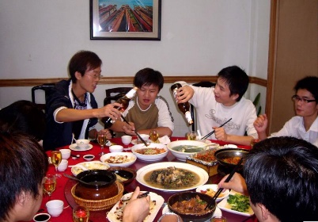

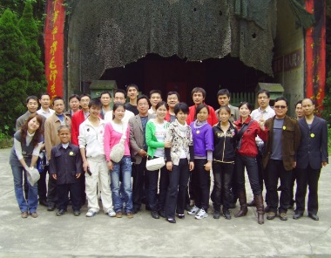

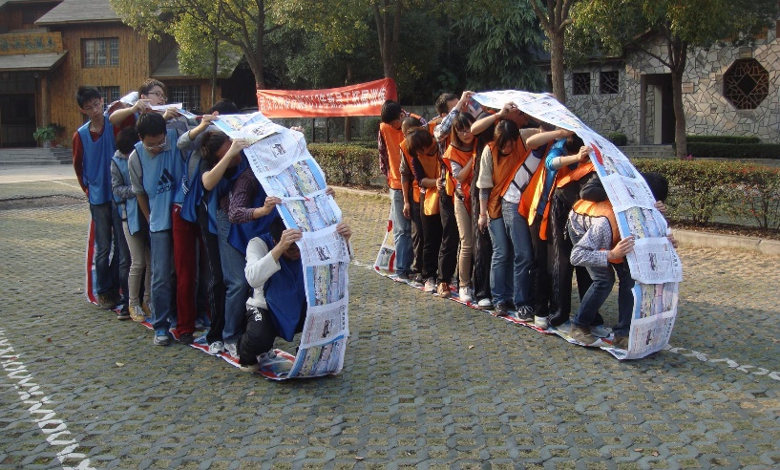

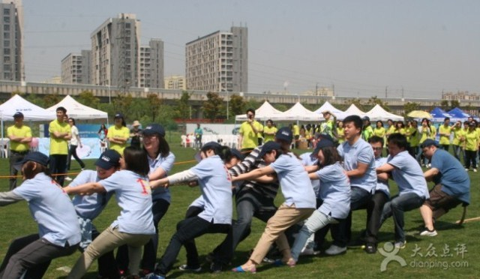
公司活动集锦

Slide 4
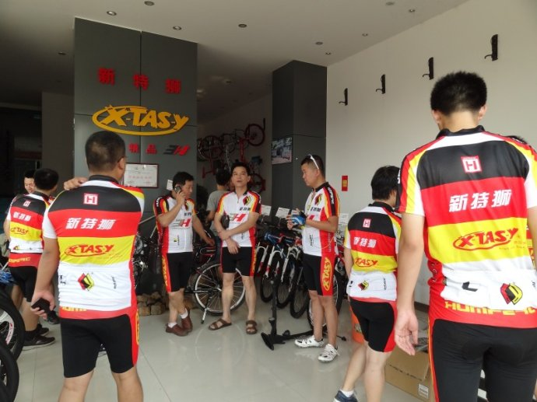
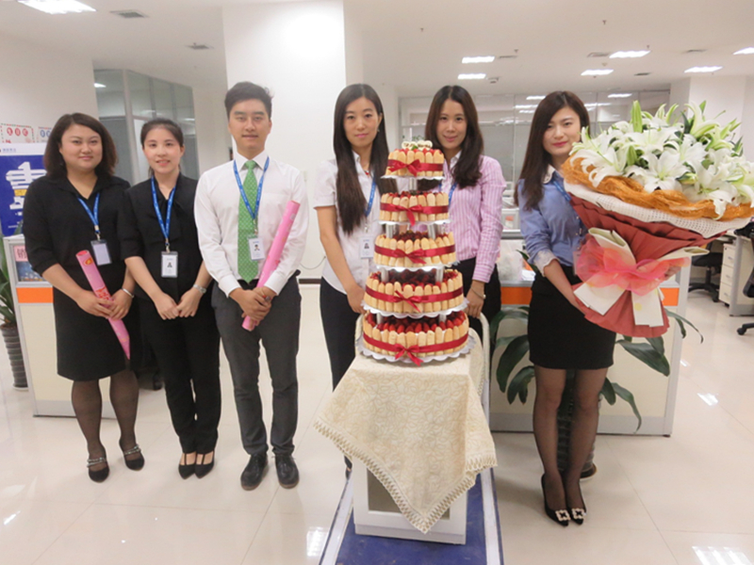

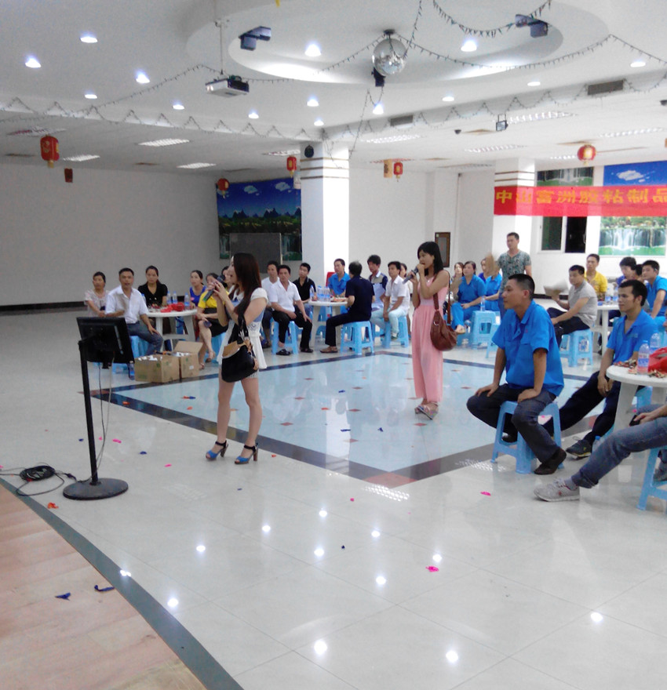
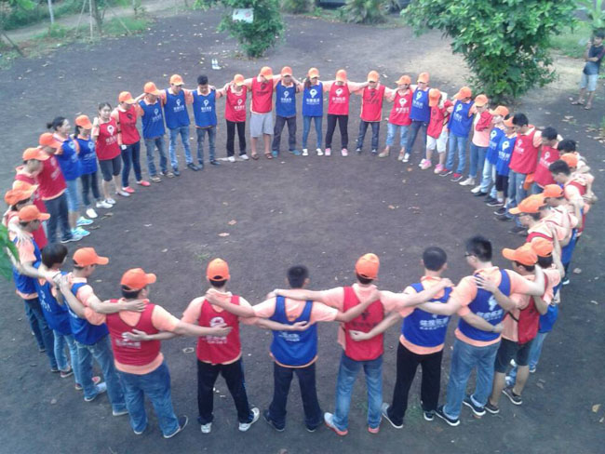
替换图片方法
单击选中图片，右键，设置图片格式，填充，图片或文理填充，文件，选择你要的图片即可（备注，建议使用图片前先将图片裁剪成如图差不多的长方形，图片不会变形）

Slide 5
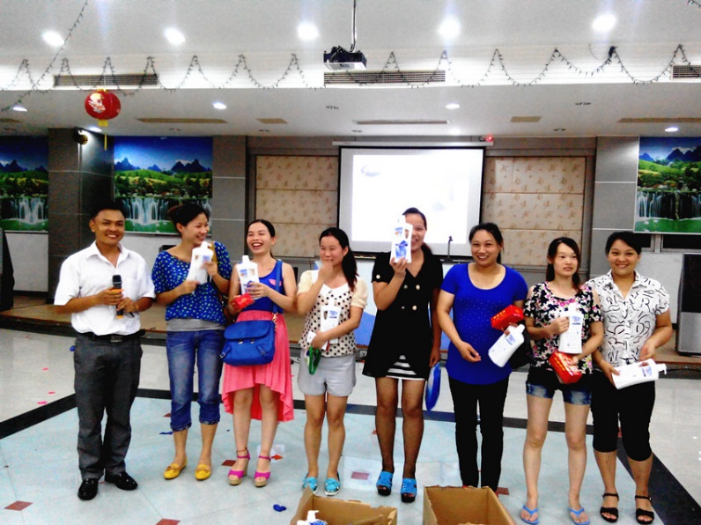

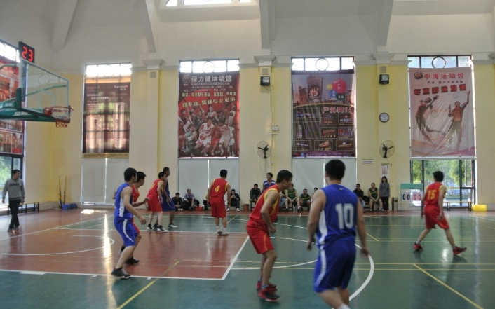
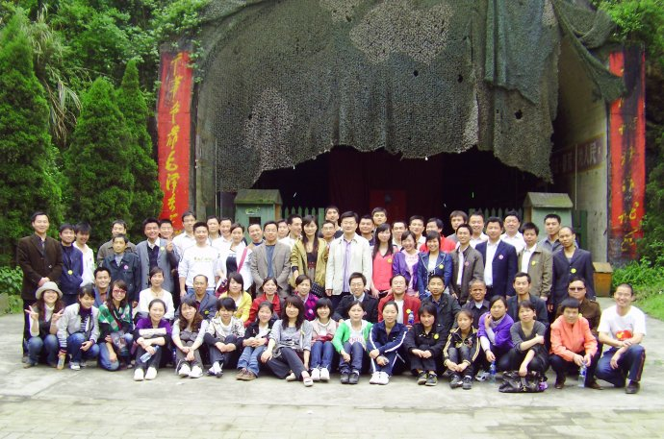
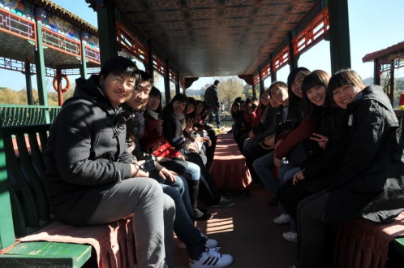
公关部员工风采

Slide 6

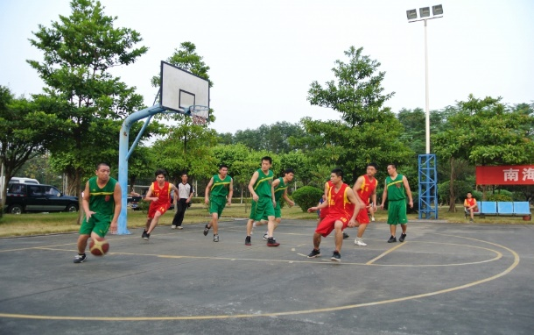
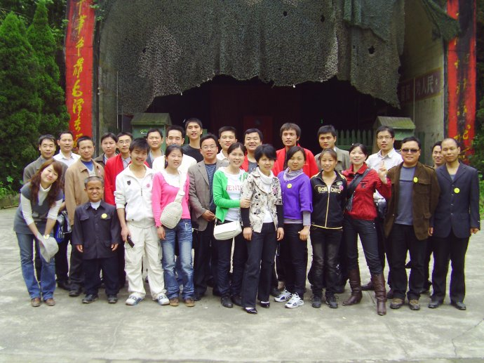

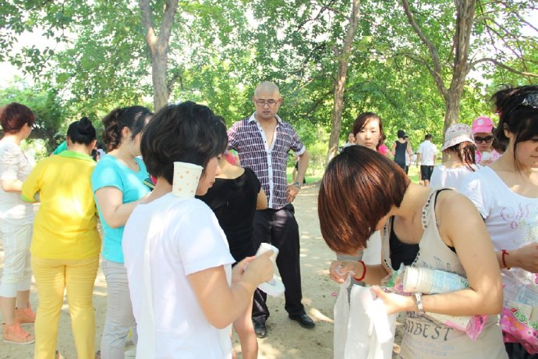
活动展示
单击选中图片，右键，设置图片格式，填充，图片或文理填充，文件，选择你要的图片即可（备注，建议使用图片前先将图片裁剪成如图差不多的长方形，图片不会变形）单击选中图片，右键，设置图片格式，填充，图片或文理填充，文件，选择你要的图片即可（备注，建议使用图片前先将图片裁剪成如图差不多的长方形，图片不会变形）

Slide 7
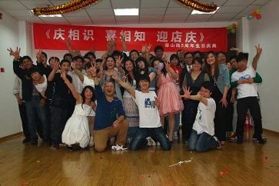


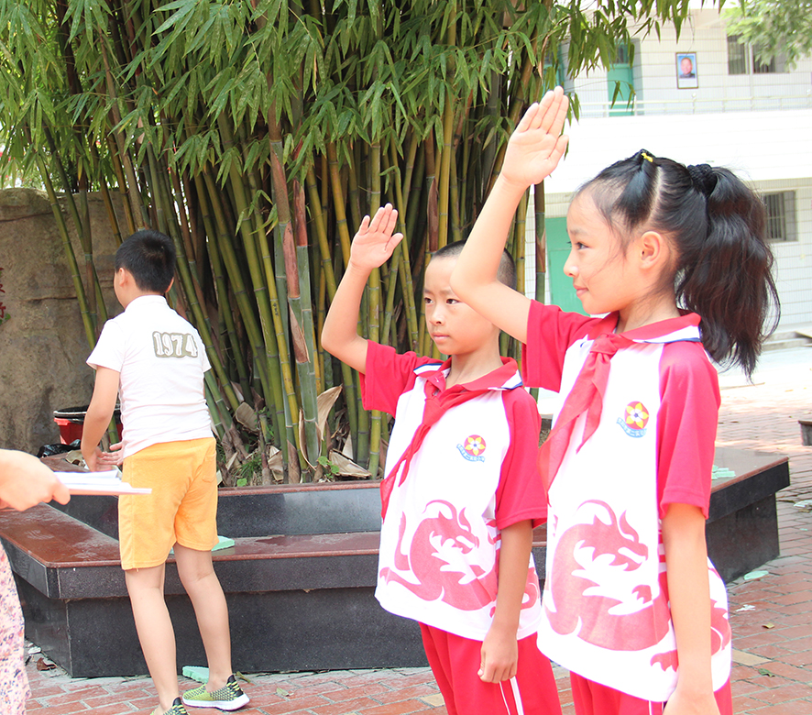
采购部员工风采
如果您的演示文稿是2007及以上版本的，更改图片方法：单击选中图片，单击菜单栏的【绘图工具格式】，单击【形状填充】，选择【图片】，选择您需要展示的图片，单击【插入】。

Slide 8









优秀员工风采

Slide 9



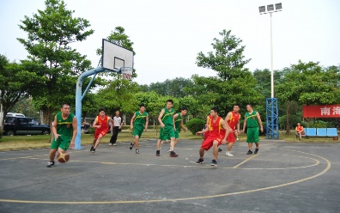
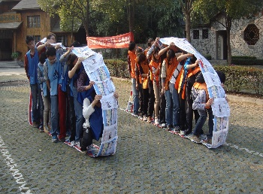

2009
2011
2010
2012
2015
2016
2017

Slide 10


活动展示
单击选中图片，右键，设置图片格式，填充，图片或文理填充，文件，选择你要的图片即可（备注，建议使用图片前先将图片裁剪成如图差不多的长方形，图片不会变形）单击选中图片，右键，设置图片格式，填充，图片或文理填充，文件，选择你要的图片即可（备注，建议使用图片前先将图片裁剪成如图差不多的长方形，图片不会变形）

Slide 11
活动展示
单击选中图片，右键，设置图片格式，填充，图片或文理填充，文件，选择你要的图片即可（备注，建议使用图片前先将图片裁剪成如图差不多的长方形，图片不会变形）

Slide 12

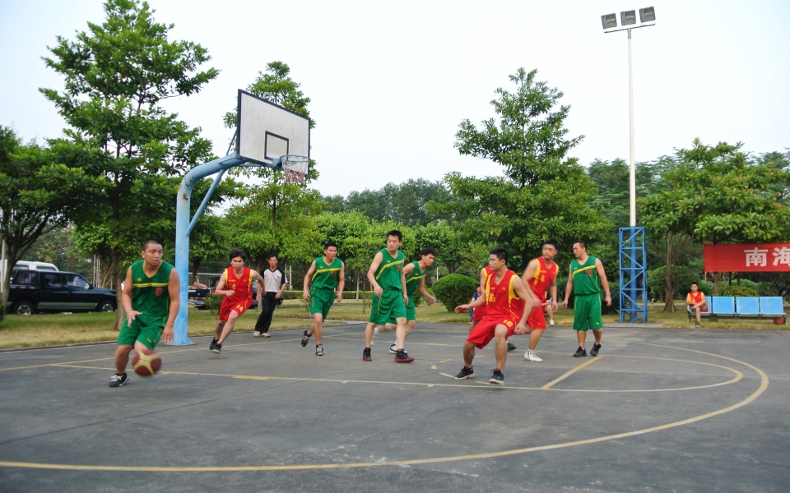

替换图片方法
单击选中图片，右键，设置图片格式，填充，图片或文理填充，文件，选择你要的图片即可（备注，建议使用图片前先将图片裁剪成如图差不多的长方形，图片不会变形）

Slide 13






更改图片的方法
如果您的演示文稿是2007及以上版本的，更改图片方法：单击选中图片，单击菜单栏的【绘图工具格式】，单击【形状填充】，选择【图片】，选择您需要展示的图片，单击【插入】。

Slide 14






替换图片方法
单击选中图片，右键，设置图片格式，填充，图片或文理填充，文件，选择你要的图片即可（备注，建议使用图片前先将图片裁剪成如图差不多的长方形，图片不会变形）

Slide 15

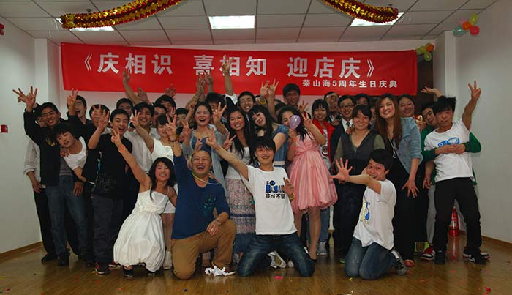
活动展示

Slide 16


替换图片方法
单击选中图片，右键，设置图片格式，填充，图片或文理填充，文件，选择你要的图片即可（备注，建议使用图片前先将图片裁剪成如图差不多的长方形，图片不会变形）

Slide 17

替换图片方法
单击选中图片，右键，设置图片格式，填充，图片或文理填充，文件，选择你要的图片即可（备注，建议使用图片前先将图片裁剪成如图差不多的长方形，图片不会变形）

Slide 18

替换图片方法
单击选中图片，右键，设置图片格式，填充，图片或文理填充，文件，选择你要的图片即可（备注，建议使用图片前先将图片裁剪成如图差不多的长方形，图片不会变形）

Slide 19
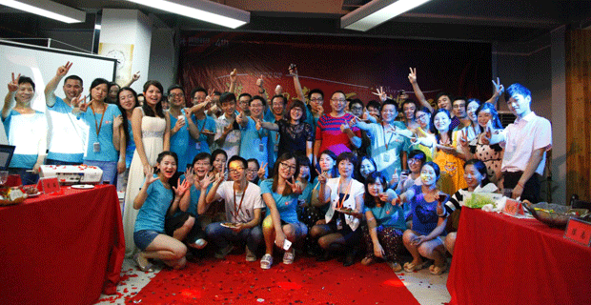

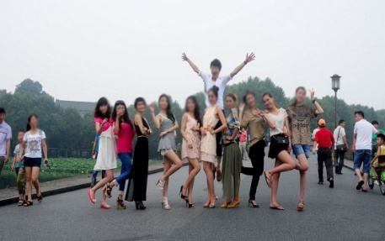

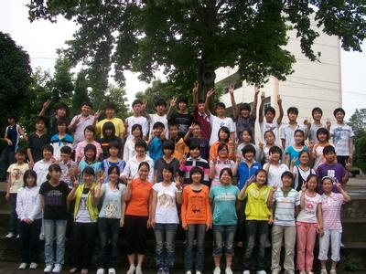
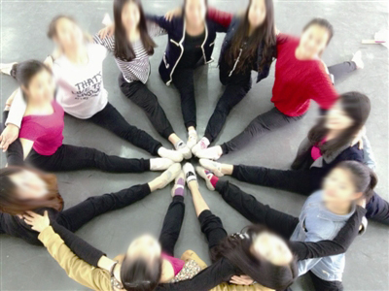

优秀员工风采

Slide 20
谢谢观看

